Slide 1

CTi Computerunterstützte ticketerkennung und informationsextraktion
Ritz LucA Seglias Lukas

Slide 2
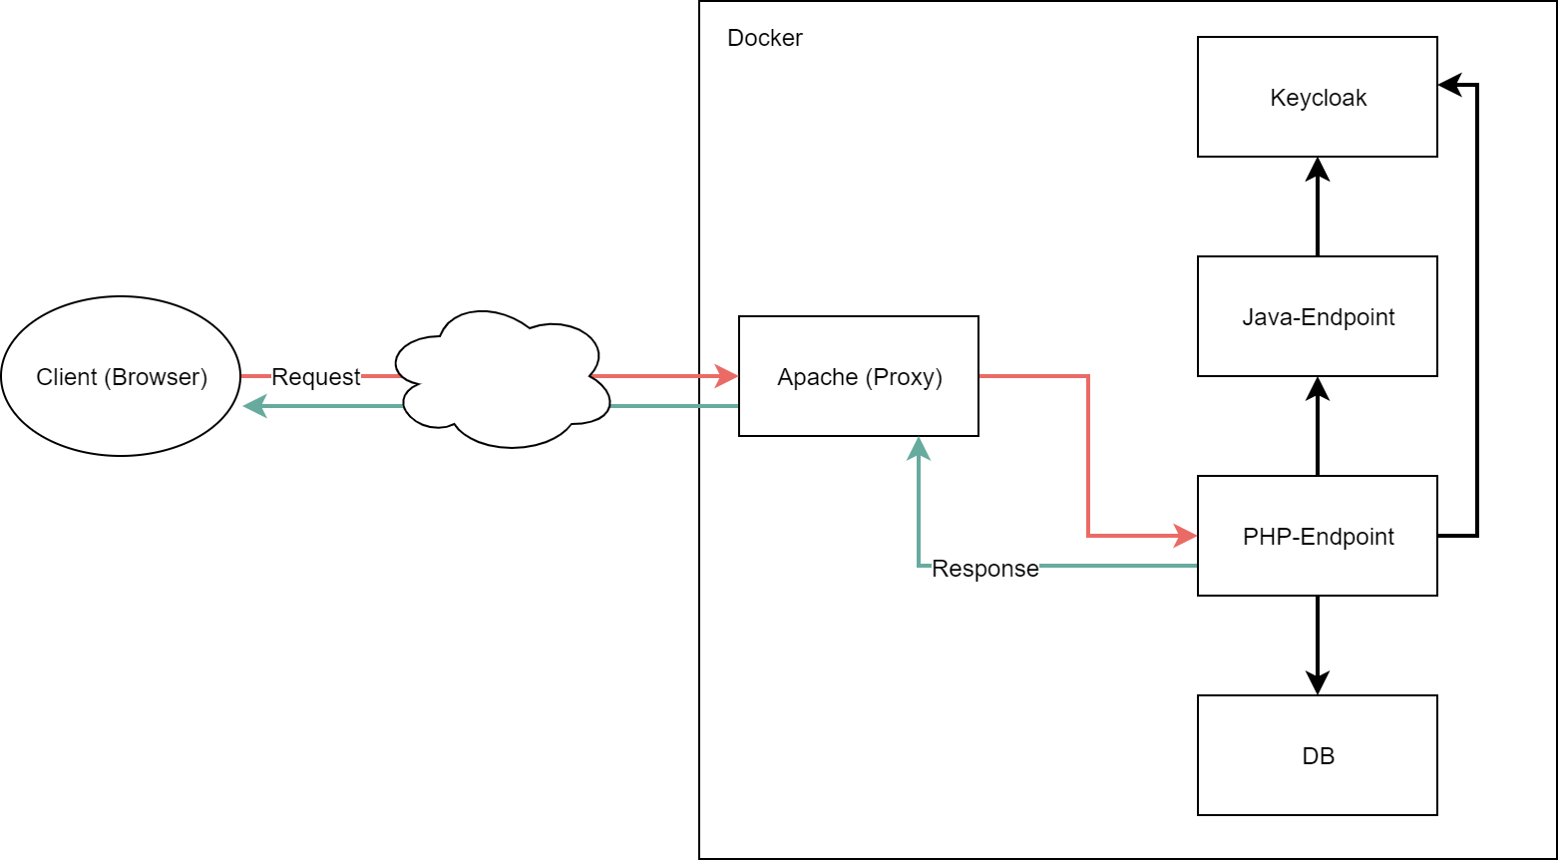
architektur

Slide 3
Probleme
Keycloak-Anbindung (Open Source Identity and Access Management)
Wildfly (Java-Endpoint), PHP, Javascript (Browser)
Editor
Canvas-Resizing
DOM-Manipulation

Slide 4
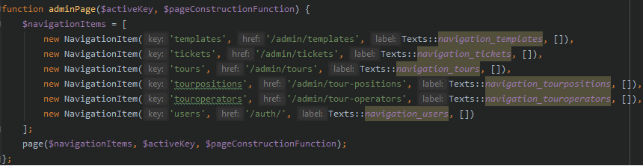
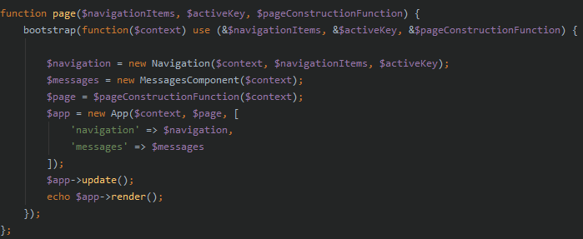
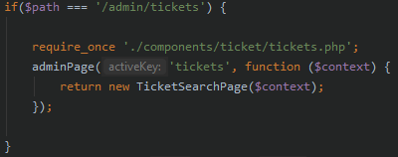
Design - Dependency-Injection

Slide 5
Coding highlights
Vorschläge für einzusetzende Mitarbeiter (Patientenplanung)
Vorschläge für zu besuchende Einsätze (Mitarbeiterplanung)
Patterns
Layering
MVP
Repository

Slide 6
Unschöner Code
Index.html (Path-Matching – if/else)

Slide 7
Lessons learnt
Positives
Trotz Einschränkung durch Vaadin gute Architektur aufgebaut
Einblicke in bisher unbekannte Technologie
Bisher grösstes Team bei einem Schulprojekt.
Grosser Overhead bei Kommunikation

Slide 8
fragen

